Slide 1
NARAVA V BARVAH
NEMOGOČE SI JE ZAMISLITI SVET BREZ BARV.

Slide 2
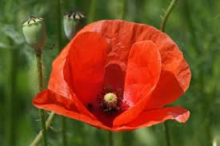
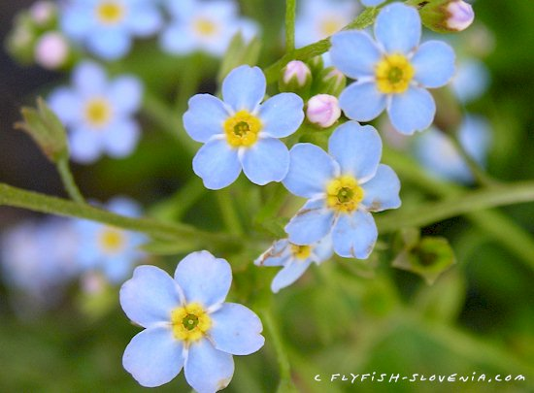
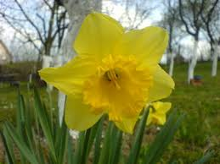
NA CVETOVIH

Slide 3
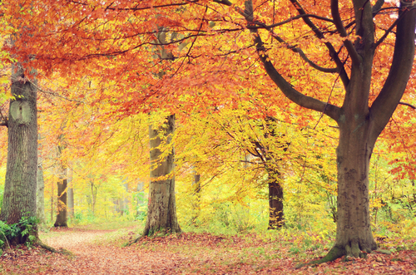
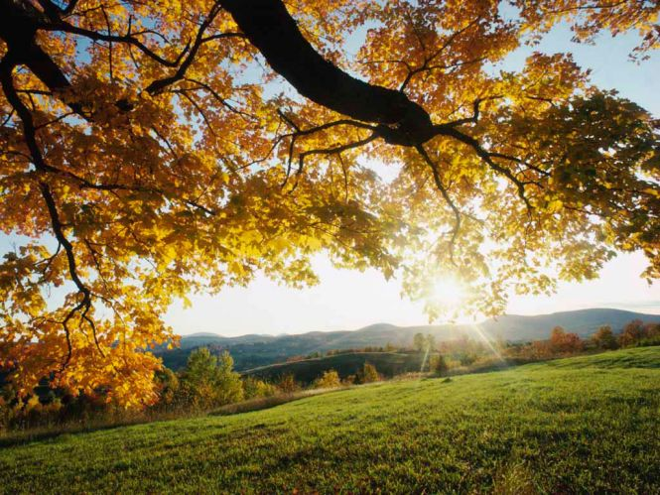
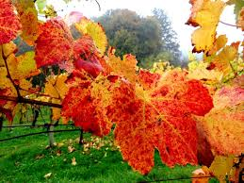
NA DREVJU IN LISTIH

Slide 4
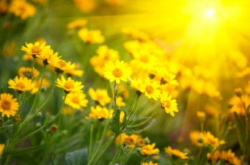
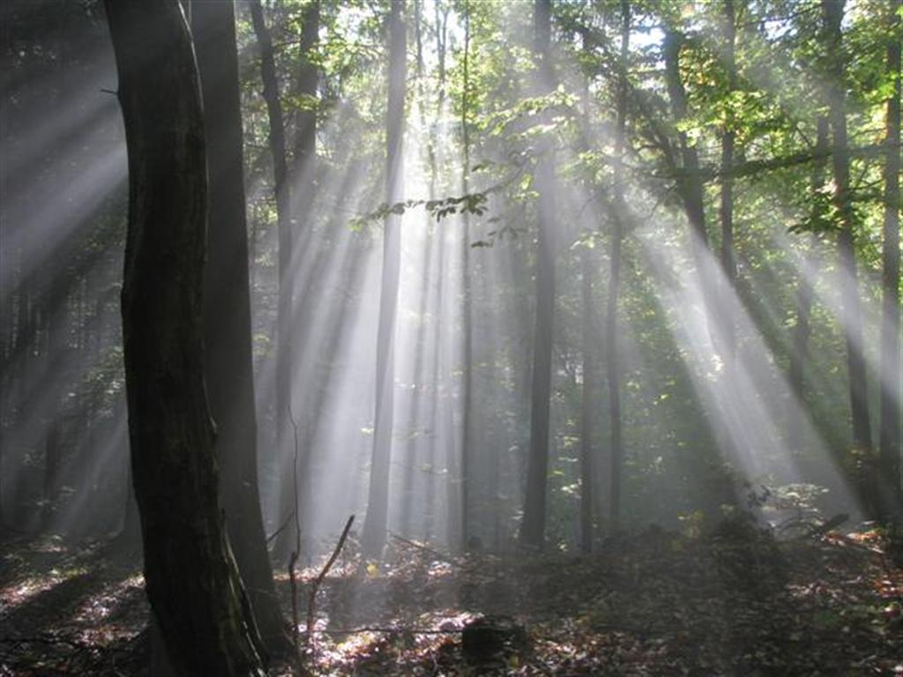
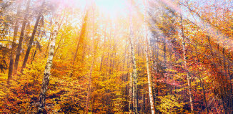
V SONCU

Slide 5
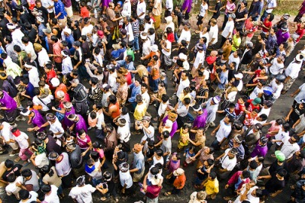
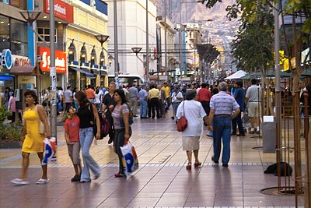
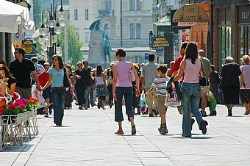
NA
LJUDEH

Slide 6
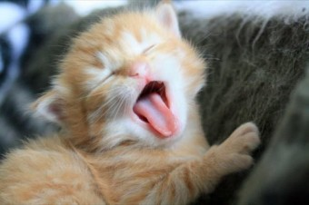
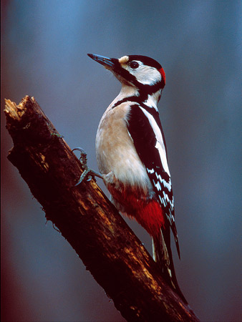
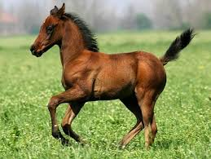
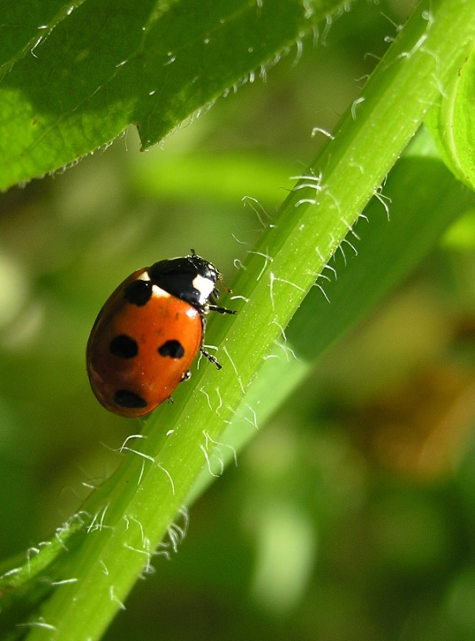
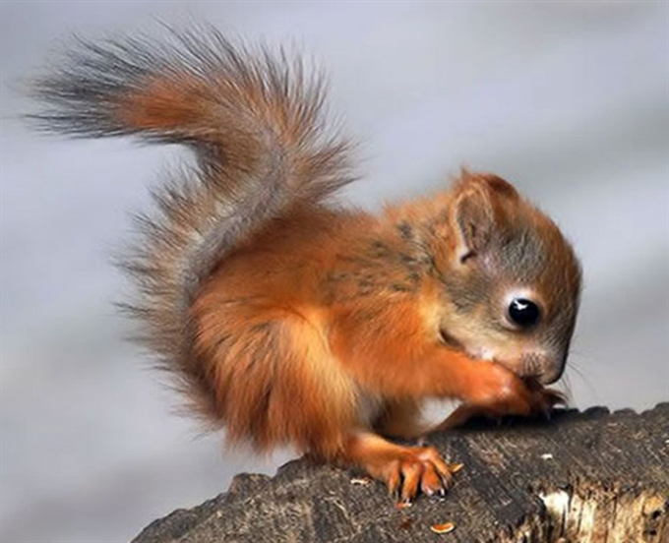
NA ŽIVALIH

Slide 7
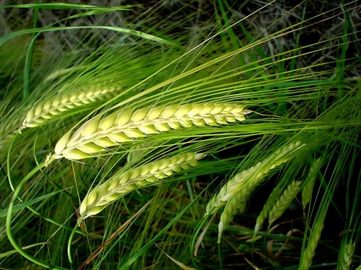
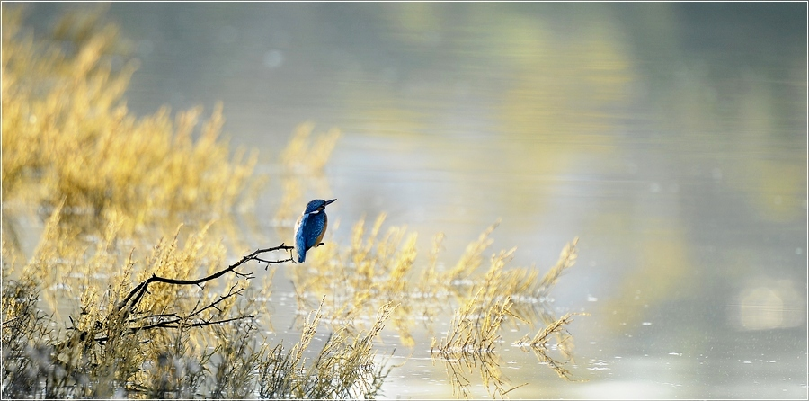
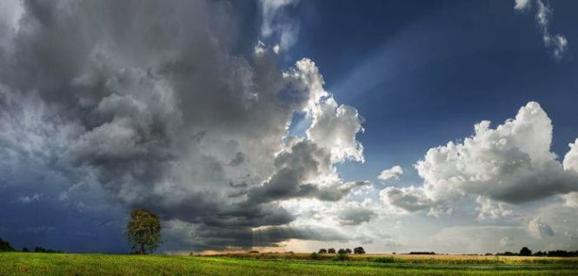
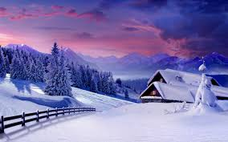
ŠE NEKAJ UTRINKOV IZ NARAVE

Slide 8


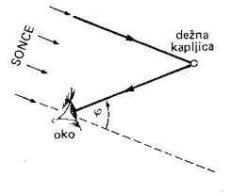
KAJ JE POTREBNO, DA ČLOVEK ZAZNA BARVO
V BELI SVETLOBI JE SKRITA CELA MAVRICA.
SVETLOBA
OKO

Slide 9
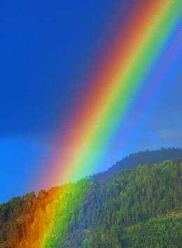
MAVRICA
Svetlobni žarki prehajajo skozi dežne kapljice.

Slide 10
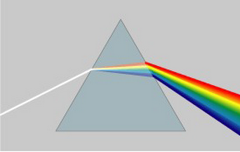
BARVNI SPEKTER
Bela svetloba prehaja skozi stekleno prizmo, kjer se razlomi in na drugi strani izhaja v obliki barvnega spektra.

Slide 11
BARVNI KROG

Slide 12
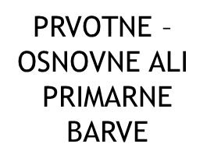


= RU + RD
BARVE TRETJE STOPNJE ALI TERCIARNE BAVRE
BARVNI KROG
DRUGOTNE ALI
SEKUNDARNE BAVRE
RU
BARVE
RJAVE BARVE
RJ
= RU + RD + MO
RD
RJ
= OR + ZE
RD
MO
OR
= RU + RD
MO
RJ
= OR + VI
MO
ZE
= RU + MO
RJ
= ZE + VI
VI
= RD + MO

